Slide 1

Проект «Изготовление умных полок»

Slide 2

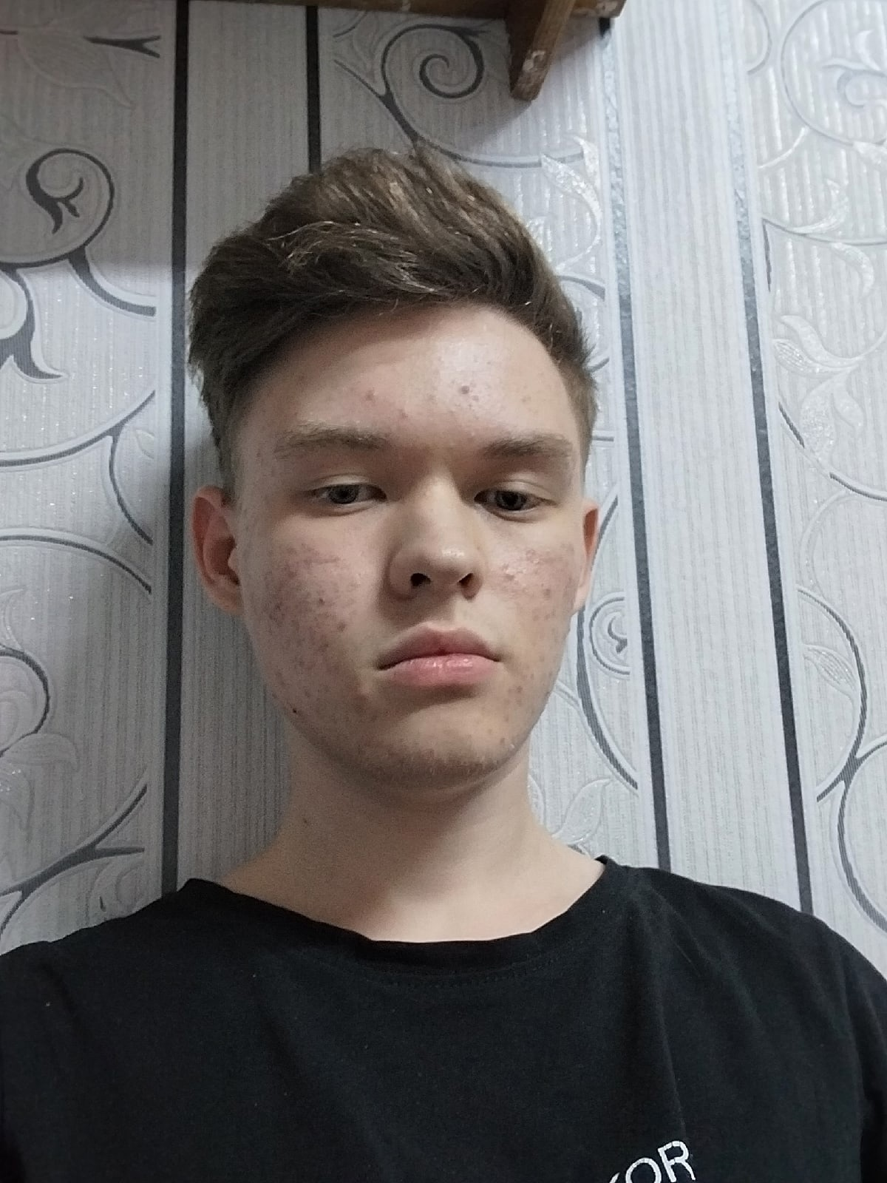
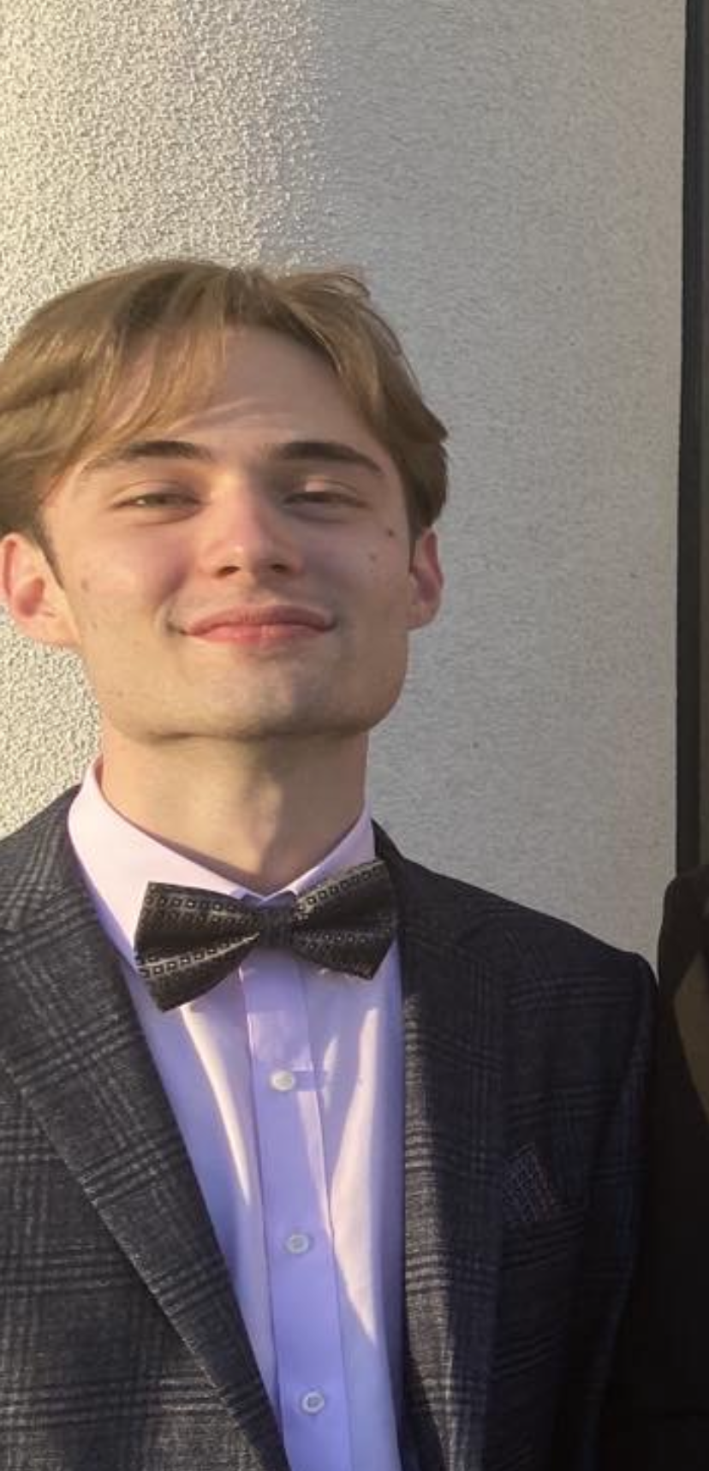
Хисамутдинов Ислам
Коммуникабельность, исполнительность, лидерские навыки, стратегическое мышление
Идейный вдохновитель и руководитель проекта
Сорокин Дмитрий
Креативность, гибкость, терпение
Разработка рекламной стратегии, оформление дизайн проекта

Slide 3
Проблема
Магазины
Проблема магазинов розничной торговли заключается в большой загруженности работников, а также высоких финансовых затратах на рутинных задачах. Создание «умных» полок позволит оптимизировать продажи и снять нагрузку с персонала магазина.

Slide 4
Суть проекта
Наш проект помогает компаниям, магазинам розничной торговли различных сфер решить проблему с учётом товара на полках магазина, тем самым снизив расходы на обслуживание помещений, а также снизить нагрузку с персонала магазина, сняв с них обязанность учёта товаров на полках, что в свою очередь повысит продуктивность работников, а значит прибыль магазина увеличится

Slide 5

Роль проекта в обеспечении технологического суверенитета страны
Роль | Оценка
Инновационность (отметьте нужное) | Импортозамещение
Рынок НТИ (отметьте нужное) | SafeNet TechNet NeuroNet HomeNet | HealthNet SportNet WearNet EduNet
Сквозные технологии | Беспроводная связь

Slide 6
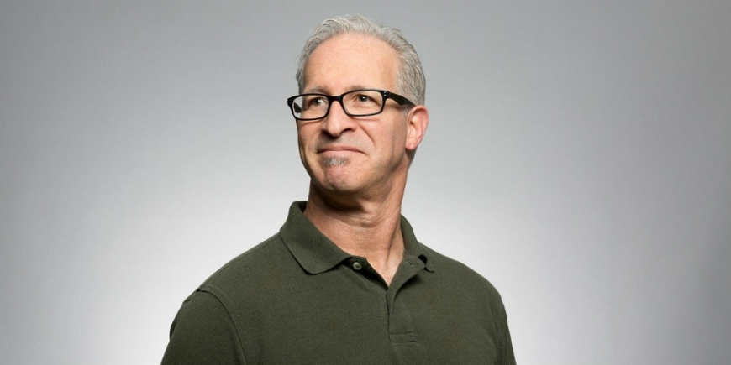
Целевая аудитория проекта
Портрет потребителя: женщина/мужчина 30+, владелец одного или нескольких магазинов, занимающихся продажей товаров в розницу, например, продуктовый, строительный магазин. Благодаря разрастающейся площади магазина или увеличению количества самих магазинов возникает потребность в оптимизации продаж и рабочего процесса для сохранения высокой прибыльности бизнеса.

Slide 7
Процесс производства товара (оказания услуги)
Изучение теории
Подготовка и продажа полноценного образца
Получение опытных образцов
Получение и изучение доп. свойств исходя из образца
Создание и улучшение опытного образца

Slide 8
Процесс производства товара
1. Изготовление датчиков
2. Создание макета полки
3. Создание полноценного образца и оптимизация датчиков с системой «умных» полок

Slide 9
Цель проекта по SMART
Приоритеты проекта – выйти на рынок «умных» полок – закрепиться на данном рынке

Slide 10
Стартовые инвестиции
Статья затрат | Сумма, руб. | Источник
Разработка ПО | 100000 | Собственные средства
Создание макета полки | 150000 | Собственные средства
ИТОГО | 250000

Slide 11
Организационный план
Выбранная организационно-правовая форма самозанятые, потому что у самозанятых упрощенная процедура утверждения, самостоятельное распоряжение прибылью, низкая налоговая ставка и больше возможностей для расширения дела и привлечения капитала

Slide 12
Маркетинговый план
(Комплекс маркетинга 4P)
Товар
Свойства
Ассортимент
Качество
Дизайн
Сервис
Цена
Цена
Форма оплаты
Скидки
Сроки платежа
Место
Расположение
Сбытовые сети
Доставка
Транспортировка
Запасы
Продвижение
Реклама
PR
SMM

Slide 13
Финансовый план
№ | Статья | Ед. изм | Месяц (за 1 год/либо до срока окупаемости) |  |  |  |  |  |  |  |  |  |  |  | ИТОГО
 |  |  | 1 | 2 | 3 | 4 | 5 | 6 | 7 | 8 | 9 | 10 | 11 | 12
БЮДЖЕТ ОПЕРАЦИОННОЙ ДЕЯТЕЛЬНОСТИ
1 | ДОХОДЫ | руб. | 300000 | 600000 | 900000 | 1200000 | 1500000 | 1800000 | 2100000 | 2400000 | 2700000 | 3000000 | 3300000 | 3600000 | 1500000
2 | РАСХОДЫ | руб. | 250000 | 500000 | 750000 | 1000000 | 1250000 | 1500000 | 1750000 | 2000000 | 2250000 | 2500000 | 2750000 | 3000000 | 1250000
2.1 | Постоянные расходы |  | 200000 | 400000 | 600000 | 800000 | 1000000 | 1200000 | 1400000 | 1600000 | 1800000 | 2000000 | 2200000 | 2400000 | 2400000
2.1.2 | Аренда … | руб. | 75000 | 150000 | 225000 | 300000 | 375000 | 450000 | 525000 | 600000 | 675000 | 750000 | 825000 | 900000 | 900000
2.2 | Переменные расходы | руб. | 50000 | 100000 | 150000 | 200000 | 250000 | 300000 | 350000 | 400000 | 450000 | 500000 | 550 |  | 1500000
2.2.1 | Материалы… | руб. | 125000 | 250000 | 375000 | 500000 | 625000 | 750000 | 875000 | 1000000 | 1125000 | 1250000 | 1375000 | 1500000 | 1500000
3 | ПРИБЫЛЬ ДО НАЛОГООБЛОЖЕНИ | руб | 50000 | 100000 | 150000 | 200000 | 250000 | 300000 | 350000 | 400000 | 450000 | 500000 | 550000 | 600000 | 6000000
4 | НАЛОГИ |  | 3000 | 6000 | 9000 | 12000 | 15000 | 18000 | 21000 | 24000 | 27000 | 30000 | 33000 | 36000 | 360000
5 | ЧИСТАЯ ПРИБЫЛЬ |  | 47000 | 94000 | 149100 | 188000 | 235000 | 282000 | 329000 | 376000 | 423000 | 470000 | 517000 | 564000 | 5640000
БЮДЖЕТ ИНВЕСТИЦИОННОЙ ДЕЯТЕЛЬНОСТИ
6 | Стартовые инвестиции |  |  |  |  |  |  |  |  |  |  |  |  |  | 250000

Slide 14
Экономика проекта
№ | Показатель | Ед.изм. | ИТОГО
1 | Объем продаж | шт. | 5
2 | Доходы от операционной деятельности | руб. | 1500000
3 | Расходы от операционной деятельности | руб. | 1250000
4 | Прибыль (после налогообложения) | руб. | 235000
5 | Точка безубыточности | шт. | 3
6 | Точка безубыточности | руб. | 900000
7 | Срок окупаемости |  | 6 месяцев
8 | Стартовые инвестиции | руб. | 250000
9 | Рентабельность стартовых инвестиций | % | 0.94
10 | Рентабельность затрат | % | 0,19

Slide 15
Координаты команды проекта
Хисамутдинов Ислам
+79375819767
Сорокин Дмитрий, +79128543819

Slide 16

Спасибо за внимание!

